Slide 1
Призентація з географії учениці 9-А класу Короткової Христини

Slide 2
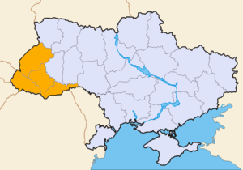
Карпатський економічний район
Notes:
Карпа́тський економі́чний райо́н — розташований на заході України.

Slide 3
Склад:
Львівська область
Івано-Франківська область
Закарпатська область
Чернівецька область.
(9,4 % території країни)

Slide 4
Межує з:
Польщею;
Румунією;
Молдовою;
Угорщиною ;
Словаччиною.
Notes:
Карпатський район межує з Польщею, Румунією, Молдовою, Угорщиною і Словаччиною, що зумовлює вигідність його географічного положення. Зв'язки з західними сусідами простежуються як на виробничому рівні, так і в сфері культури, в особливостях національного складу району. Територією району проходять найважливіші транспортні шляхи.

Slide 5
Природні ресурси:
водні ресурси;
лісові ресурси ;
Мінеральні ресурси.
Notes:
водними (найчисельніші і найменше забруднені, вони використовуються в основному для отримання гідроенергії на невеликих електростанціях, для потреб промисловості і комунального водопостачання),лісовими (лісистість економічного району найвища в Україні),мінеральними (нафта, газ, кам'яне і буре вугілля, калійні солі, самородна сірка та ін.).

Slide 6
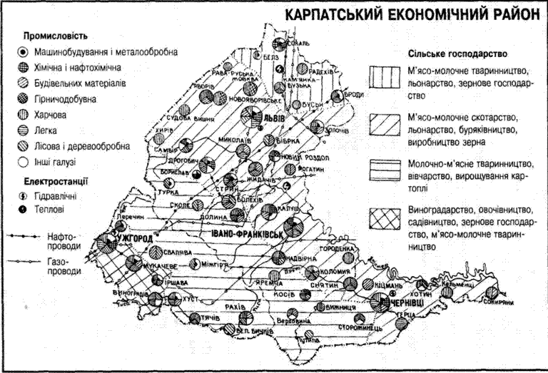
Промисловість
Notes:
В районі значного розвитку набуло машинобудування, хімічна промисловість, рекреаційний комплекс, лісовиробничий, паливно-енергетичний комплекси, легка, харчова промисловість та сільське господарство.

Slide 7
Основа:
Трудові ресурси;
Природні ресурси.
Notes:
Розвиваються вони на основі трудових і природних ресурсів.

Slide 8
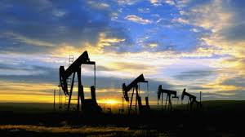
Паливно-енергетичний коплекс
Notes:
До паливно-енергетичного комплексу Карпатського економічного району належать видобуток, виробництво, транспортування, розподіл і використання палива та виробництво електроенергії (переважно на теплових електростанціях).

Slide 9
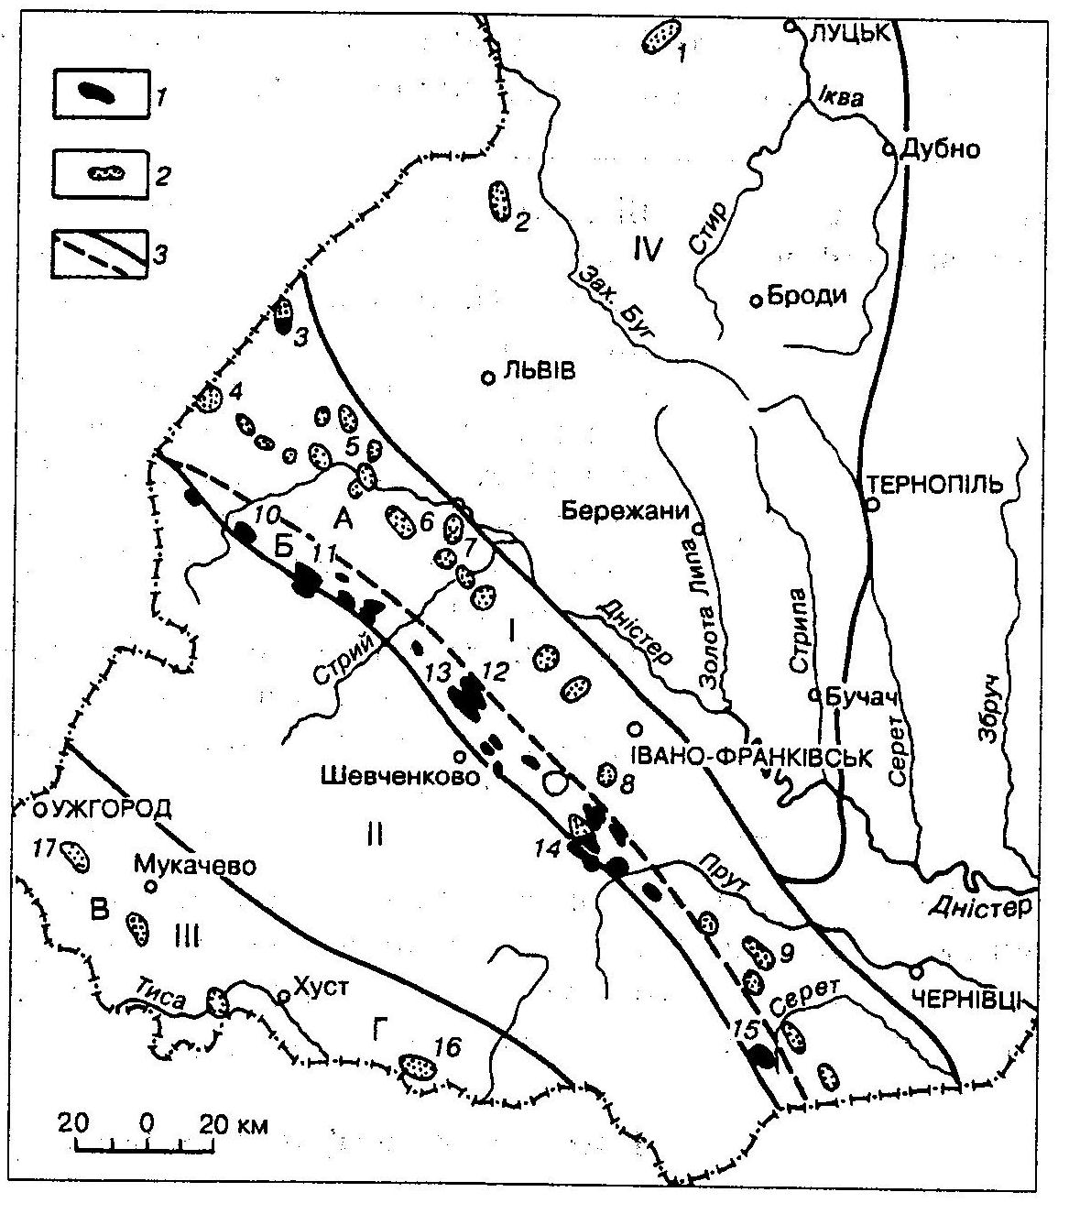
Нафта і газ:
Битків-Бабченське;
Північно - Долинське.
(20% видобутку в країні)

Slide 10
Нафопереробка:
Дрогобичі;
Надвірній;
Львові;
Бориславі.

Slide 11
Енергетика:
Бурштинською, Добротвірською ДРЕС;
Бориславською, Львівською, Калуською ТЕЦ;
Теребле-Ріцькою та Дністровською ГЕС.

Slide 12
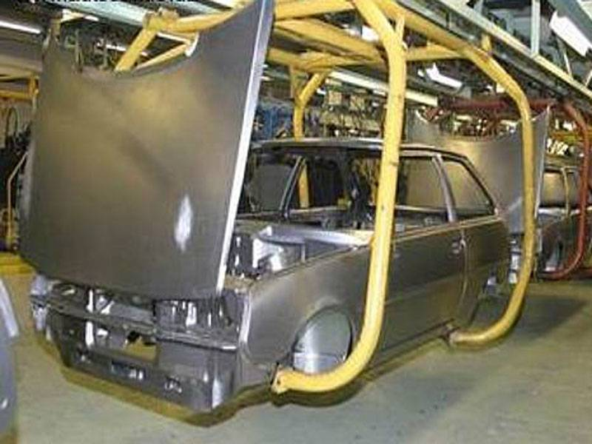
Машинобудування

Slide 13
Приладобудування:
Львова;
Івано-Франківська;
Чернівців;
Ужгорода

Slide 14
Точні машини, механізми:
Львові;
Чернівцях;
Ужгороді

Slide 15
Електротехнічне машинобудування:
Міжгір‘я;
Львів;
Коломиї;
Ужгород;
Івано-Франківськ;
Берегово.

Slide 16
Радіотехніка:
Чернівцях;
Львові;
Івано-Франківську.

Slide 17
Транспортне:
Автобуси, автомобілі, мопеди : Львів.

Slide 18
Верстатобудування:
Рахові;
Львові;
Івано-Франківську.

Slide 19
Годинникова промисловість:
Чернівці.

Slide 20
Хімічна промисловість

Slide 21
Калійні добрива:
Калуш

Slide 22
Сірка:
Лисичанськ;
Новий Розділ.

Slide 23
Миючі засоби:
Снятинський район.

Slide 24
Парфюмерія:
Львів.

Slide 25
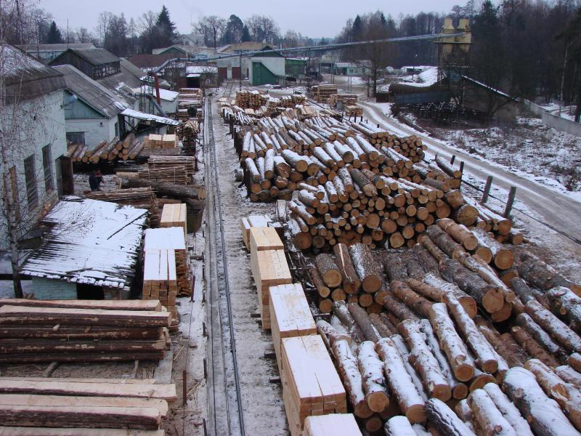
Деревообробка
Notes:
Лісова, деревообробна і целюлозно-паперова промисловість району здійснює заготівлю, механічну обробку й хімічну переробку деревини. До її складу входять галузі, котрі відрізняються одна від одної технологією виробництва і призначенням продукції, яка випускається, об'єднані однією сировиною. Лісозаготівля (здебільшого в Карпатському регіоні), визначає в цілому розвиток лісового комплексу району.

Slide 26
Лісозаготівля:
Сколе, Радехів, Славське;
Верхнє Синьовидне, Старий Самбір;
Ужгород, Воловець, Міжгір'я;
Перечин, Берегомет, Бурштин;
Хуст, Вигода, Коломия;
Кути, Делятин, Ворохта, Брошнів.

Slide 27
Меблева промисловість:
Львів, Золочів, Івано-Франківськ;
Берегове, Тисмениця, Коломия;
Борислав, Свалява, Перемишляни;
Ужгород, Стрий, Самбір.
Notes:
Меблева промисловість зорієнтована на споживача;

Slide 28
Паперове виробництво:
Жидачівський целюлозно-паперовий комбінат;
фабрика "Бібльос" (Львів);
паперова фабрика (Коломия);
концерн "Оріана" (Калуш) – шпалери.

Slide 29
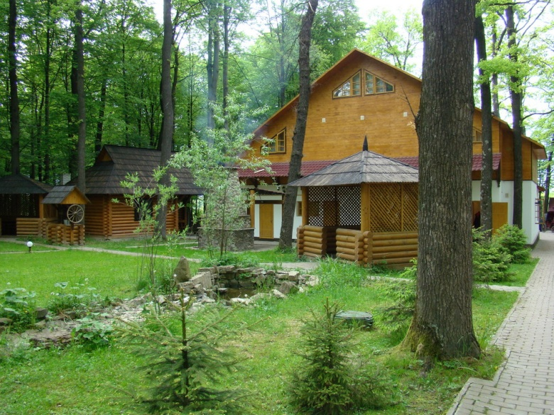
Рекреаційний компекс:
Вузлове, Східниця, Черче;
Кваси, Рахів, Ясиня;
Кобилецька Поляна, Трускавець, Хуст;
Моршин, с. Ясень (дитячий санаторій).
Notes:
Рекреаційний комплекс представлений системою закладів санаторно-курортного лікування, турбаз, екскурсійних станцій, баз, будинків відпочинку та пансіонатів.

Slide 30
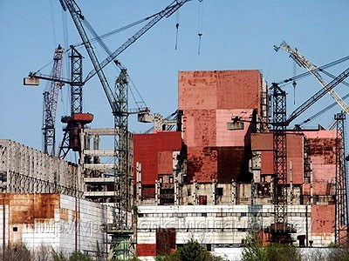
Будівельна промисловість:
Миколаїв та Ямниці – цемент;
Львів, Долин – гіпс, шпаклівка, вапно.

Slide 31
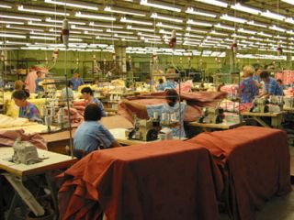
Легка промисловість:
Борислав, Львів, Долин, Чернівці - рослинні волокна, бавовняно-паперові, шерстяні й ворсові, шовкові тканини.
конопляні, джутові й паперові – Іршав.
Notes:
Легка промисловість орієнтується як на місцеву, так і на привізну сировину. У її структурі найбільшу частку становить продукція текстильної, швейної та хутрової підгалузей.

Slide 32
Шкіряний одяг – Львів;
Хутра - Тисмениця, Ясинь.

Slide 33
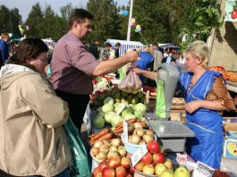
Харчова промисловість:
Мясне виробництво;
Молочне виробництво - Львів, Дрогобичь, Яворов, Миколаєв, Мукачев, Ужгород, Чернівці, Долин, Івано-Франківськ, Городок, Мостиськ, Самбір.
Борошно-крупяне.
Цукрова промисловість.
Notes:
Харчова промисловість. Орієнтується переважно на переробку місцевої сировини. Розміщення м'ясного виробництва характеризується концентрацією його в промисловик вузлах та потужною сировинною базою.

Slide 34
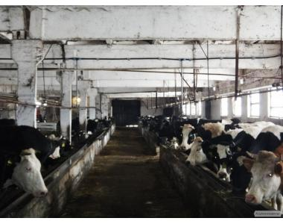
Сільське господарство:
Виробництво зерна, цукрових буряків, льону-довгунця.
м'ясо-молочне і м'ясо-вовняне тваринництво.
Садівництво;
Виноградарство;
Бджільництво;
Ставкове рибальство.
Notes:
Серед зернових найбільше значення мають озима пшениця, ячмінь, кукурудза, вирощують також жито, овес, гречку, із зернобобових – сою, горох, вику та ін. Провідна технічна культура в подільській частині району – цукрові буряки, у передкарпатській – льон. Вирощують картоплю переважно у домашніх та підсобних господарствах.

Slide 35
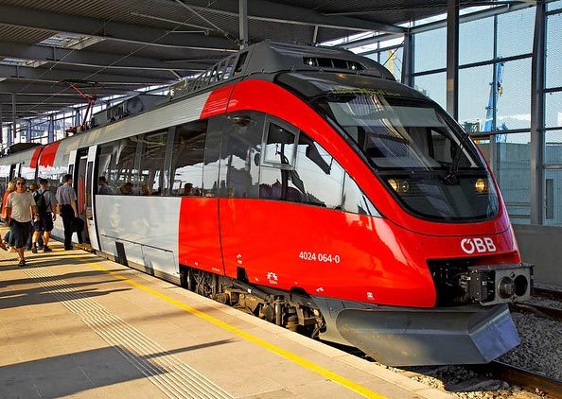
Транспорт:
Залізничний(Львів, Чоп, Стрий, Красне);
Автомобільний;
трубопровідний(нафтопровід Одеса — Броди);
Авіація(Львів).

